Slide 1
TechFood- Sistema Gerenciador de Pedidos em Restaurante
Plano de Manutenção Preventiva
Unisenai
ADS - 2023
Murilo C. Ferreira

Slide 2
Garçom
Cozinha
Caixa
Acessa o sistema via celular (navegador web);
Abre a conta da mesa e anota os pedidos;
Fecha a conta;
Recebe os pedidos em um computador.
Gerencia os pedidos por ordem de chegada.
Imprime as comandas para o cozinheiro.
Baixa a conta da mesa quando o cliente finaliza o pedido.
Gera relatórios de faturamento diário e mensal.
Controla o gasto de insumos com base nos pedidos.

Slide 3
Stacks
Front-End
Back-End
Javascript +
Vue.js +
Bootstrap
C#/.NET +
API (Pedidos, Cardápio e BD) +
Postgres

Slide 4
Posssíveis problemas:
Lentidão,
Falhas no banco de dados,
Erros no processamento de pedidos
Indisponibilidades do sistema,
Erros no cadastro de informações

Slide 5
Plano de Manutenção Preventiva

Slide 6

Plano de Manutenção Preventiva
Monitoramento de Desempenho:
Prometheus + Grafana para métricas e alertas.
Atualizações Regulares:
Dependabot para atualizações de dependências.
Testes Automatizados:
xUnit/NUnit (backend) + Jest/Cypress (frontend).

Slide 7

Plano de Manutenção Preventiva
Backup de dados:
Backups diários e incrementais no AWS S3.
Segurança:
Autenticação básica, HTTPS e varreduras com OWASP ZAP.

Slide 8

Ferramentas utilizadas:
Monitoramento: Prometheus, Grafana;
CI/CD: GitHub Actions;
Backup: AWS S3;
Testes: xUnit/NUnit, Jest/Cypress;
Segurança: OWASP ZAP, HTTPS.

Slide 9
Resultados Esperados
Importância
Sistema estável e sem falhas durante o horário de pico.
Dados seguros e recuperáveis em caso de problemas.
Relatórios de faturamento e insumos gerados corretamente.
Melhoria na eficiência do negócio.
.
Redução de custos com problemas evitáveis.
Satisfação da equipe e dos clientes.

Slide 10
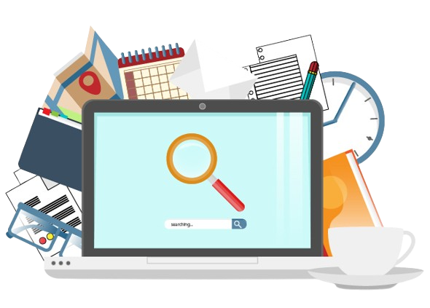
A Pesquisa:
Objetivos:
Entender como gerenciar mudanças e garantir a estabilidade do sistema.
Fontes Utilizadas:
Documentação, tutoriais, artigos da internet.
Conceitos estudados:
Controle de versão (Git).
Integração contínua e entrega contínua (CI/CD).
Monitoramento e alertas.
Backup e recuperação de dados.
Prevenção de falhas e segurança.

Slide 11
Conclusão
Resumo: Sistema estável, seguro e eficiente;
Próximos passos: Implementar o plano e colher feedback;

Slide 12
FIM

